Slide 1
Håndtering av ESBL og VRE i sykehjem og hjemmetjenesten
Horst Bentele
Seniorrådgiver, Folkehelseinstituttet
10.04.2019

Slide 2
Innhold
  ESBL
  VRE
  Smitteverntiltak i sykehjem og tjenesten i hjemmet

Slide 3
ESBL/VRE
ESBL = Extendet Spectrum Betalactamase
Gram-neg bakterier (e-coli, klebsiella …)
VRE = Vancomycinresistente Enterokokker

Slide 4
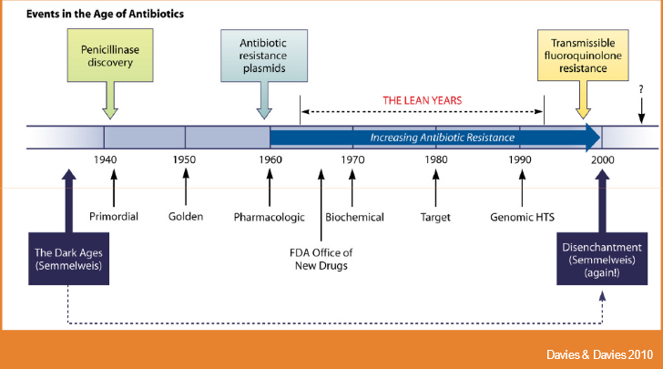
Antibiotikahistorien

Slide 5
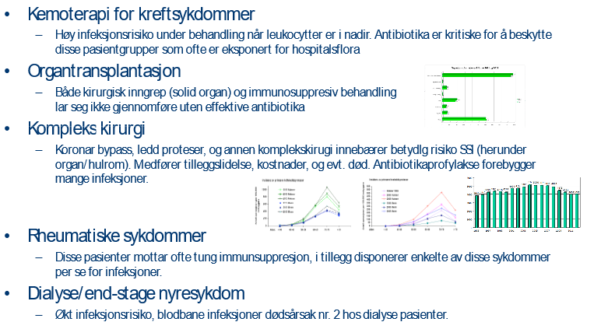
Moderne medisinsk behandling er avhengig av effektive antibiotika – noen eksempler:

Slide 6
En (makro- og mikro-)verden i endring
Sterkt økende forekomst i verden, men også økende i Norden og Norge
  Økende utvikling og seleksjon av resistente bakterier
      Kinoloner
      3. og 4. generasjon cefalosporiner
      Makrolider
      Glykopeptider (Karbohydratantibiotika)

Slide 7

Årsaker til økende forekomst
Hovedårsak til resistensutvikling: Høyt forbruk av antibiotika
Hovedårsaker til spredning av resistente bakterier globalt: Reisevirksomhet og manglende/ lite effektive smitteverntiltak

Slide 8
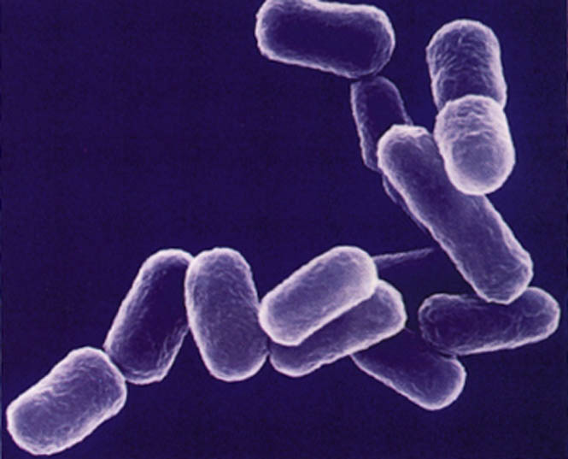
ESBL/VRE
Mål: ESBL og VRE skal ikke etablere seg og bli en fast del av bakteriefloraen ved norske sykehus og sykehjem

Slide 9
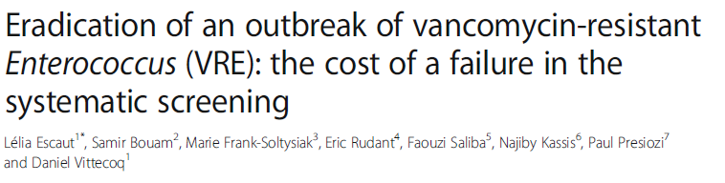
Hvorfor bekymre seg?
Økt morbiditet og mortalitet
Infeksjon med resistente mikrober er vanskelige å behandle
…og behandlingen driver resistensutvikling
  Enterokokker er gode til å erverve resistens mot flere typer antibiotika
  …og overføre resistens til andre bakterier i sin nisje (VRSA)
Dyrt:
direkte kostnader 2008 – 60524 euros with loss of income set at 110915 euros -Dette var 13 pasienter!

Slide 10
Hva er ESBL
Ekstendet Spectrum Betalaktamase produsing...
Enzymer som produseres i tarmbakterier og bryter ned vanlige antibiotika
ESBL er ikke farlig i seg selv, men dersom du får en infeksjon med slike bakterier vil behandlingen kreve andre typer antibiotika
Derfor har vi smitteverntiltak for å hindre spredningen i heleinstitusjoner
  Det er ikke noen arbeidsrestriksjoner forbundet med bærerskap av ESBL som ved MRSA

Slide 11

Forekomst av ESBL_{CARBA} i verden
<1 %
1-5 %
5-10 %
10-25 %
25-50 %
Verdenskart – hvor kan man få utført tjenestene
>50 %
WHO: Antimicrobial resistance. Global report on surveillance, 2014

Slide 12
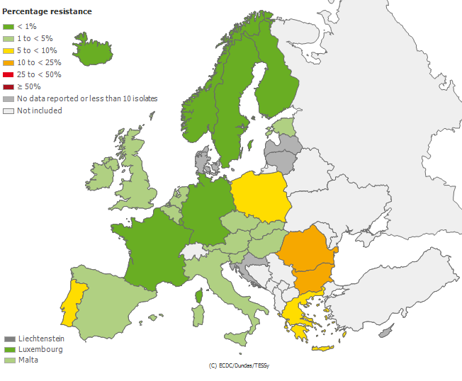
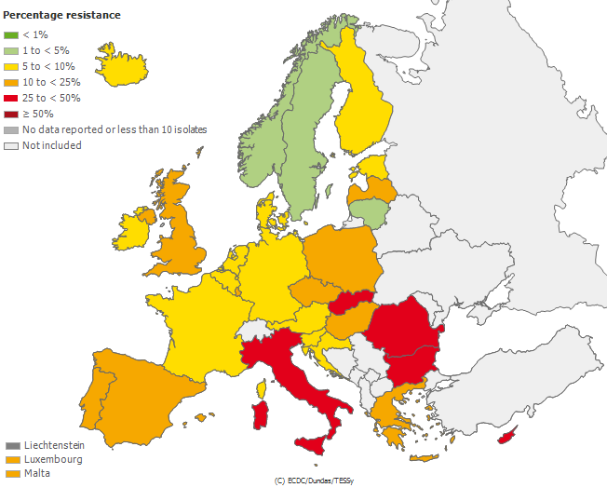
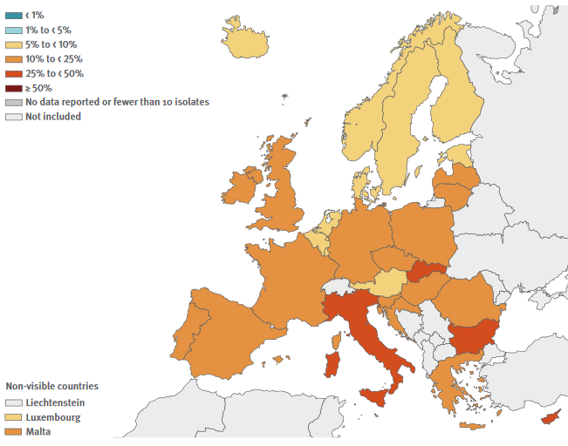
Forekomst av ESBL
Proportion of 3rd. generation cephalosporin resistant E. coli invasive isolates in Europe countries
2002
2012
2017

Slide 13
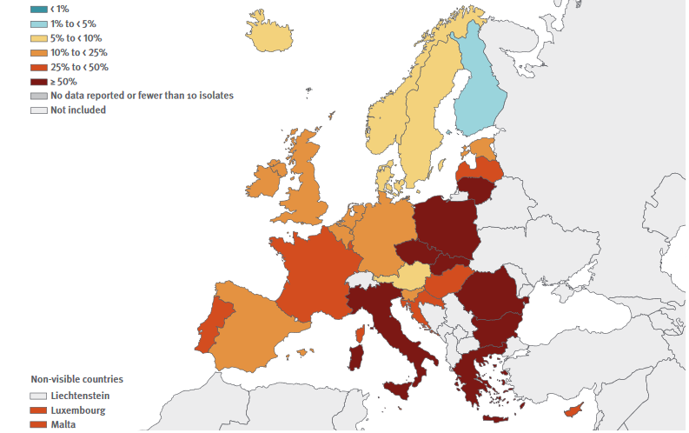
Forekomst av ESBL
Proportion of 3rd. generation cephalosporin resistant Klebsiella pneumonia invasive isolates in European countries
*https://ecdc.europa.eu/sites/portal/files/documents/EARS-Net-report-2017-update-jan-2019.pdf

Slide 14
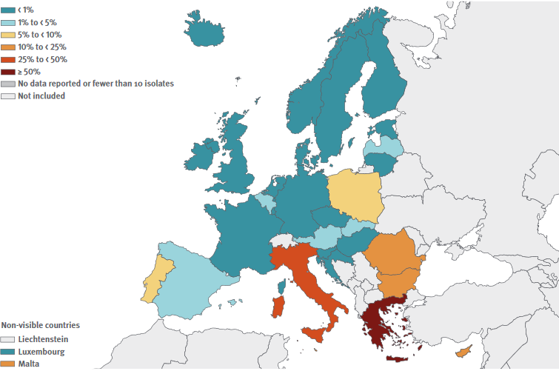
Forekomst av ESBLcarba
Proportion of Klebsiella pneumonia - with resistants to carbapenems - invasive isolates in European countries
*https://ecdc.europa.eu/sites/portal/files/documents/EARS-Net-report-2017-update-jan-2019.pdf

Slide 15
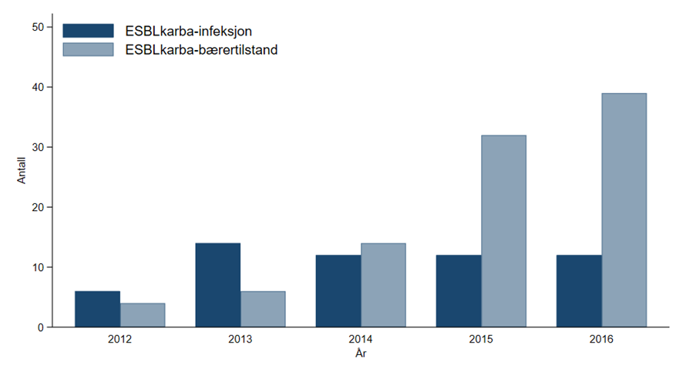
ESBL i Norge

Slide 16
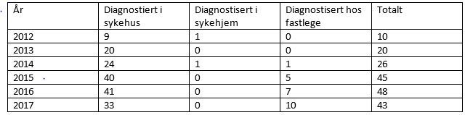
Forekomst av ESBLcarba i Norge
MSIS, FHI
Data per:11.2017

Slide 17
Hva er VRE
Vankomycin resistente enterokokker
Enterokokker er en gruppe bakterier som normalt finnes i tarmen hos mennesker og dyr
Enterokokker kan i stor grad være resistente mot ulike typer antibiotika
Samtidig resistens mot Vankomycin og andre typer antibiotika gir en betydelig redusert mulighet for effektiv behandling av infeksjon
Det er normalt å være bærer av enterokokker i tarmen
Bærerskap kan være langvarig og det er i dag ikke mulig å fjerne bakteriene fra tarmen med behandling

Slide 18
Meldingsrutiner av VRE
Tilsvarer også for ESBLcarba
Medisinsk mikrobiologiske laboratorier skal melde alle nye laboratoriediagnostiserte tilfeller både infeksjon og kolonisering med VRE eller ESBLcarba, til MSIS ved Folkehelseinstituttet
Behandlende lege
  Skal sende melding til MSIS, Folkehelseinstituttet
  og
  Sende melding til kommunelegen med vanlig MSIS meldingsskjema

Slide 19
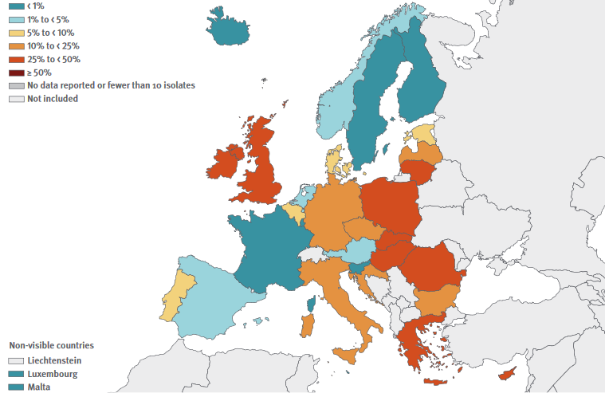
VRE
Proportion of vancomycin resistant Enterococcus faecium invasive isolates in European countries
*https://ecdc.europa.eu/sites/portal/files/documents/EARS-Net-report-2017-update-jan-2019.pdf

Slide 20
VRE (Vancomycin Resistente Enterokokker) i Norge

Slide 21
ESBL
Smittekilder
  Asymptomatiske og symptomatiske bærere
    Seleksjons press – antibiotika bruk
    Husdyrhold (kylling med E. coli ES )
    Forekomst i råvann Sverige (SMI)
    ESBL E.coli i måke feces
Smittemåte
  Fekal-oral smitte v/ kontaktsmitte
  - direkte - indirekte
Inkubasjonstid
  Kan etablere seg i normale tarmfloraen i måneder eller år
Følsomhet for
  Varme og kjemiske desinfeksjonsmidler

Slide 22
VRE
Veldig likt ESBL
Smittekilder
  Asymptomatiske og symptomatiske bærere
    Seleksjons press – antibiotika bruk
Smittemåte
  Fekal-oral smitte v/ kontaktsmitte
  - direkte - indirekte
Inkubasjonstid
  Kan etablere seg i normale tarmfloraen i måneder eller år
Følsomhet for
  Varme og kjemiske desinfeksjonsmidler

Slide 23
ESBL/VRE
Mål: ESBL og VRE skal ikke etablere seg og bli en fast del av bakteriefloraen ved norske sykehus og sykehjem

Slide 24





Hva skal vi så gjøre på sykehjem?
Smitte(vern) i helsetjenesten

Slide 25
Behandling uansett smittestatus
§ 6-1 smittevernloven og § 2-1 pasient- og brukerrettighetsloven
Påviste resistente mikrober hos en pasient må derfor ikke forsinke nødvendig undersøkelse, behandling eller pleie
Dette gjelder også rehabilitering
Har dere problemer med at brukerne ble tatt opp til rehabilitering burde pasientombudet og fylkeslegen informeres

Slide 26
Isolering på sykehjem
§ 4 Pasient- og brukerrettigheter
Isolering på sykehjem uten brukernes samtykke er ikke i tråd med loven

Slide 27
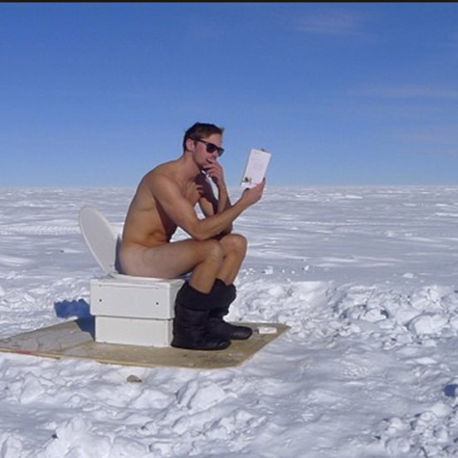

Direkte tiltak ved ESBL/VRE på sykehjem
Beboeren plasseres fortrinnsvis i enerom med eget bad og toalett
Personalet følger basale smittevernrutiner
Beboeren kan bevege seg fritt på avdelingen
Beboeren bør ikke benytte seg av buffet/selvbetjent matservering
Beboere og besøkende instrueres i håndhygiene
Ikke langvarig isolering!

Slide 28
Ekstra tiltak
Infeksjon med VRE eller diaré, enterostomi, sår med mye sekresjon hos VRE-bærere øker risikoen for smittespredning
Det kan derfor være nødvendig med modifiserte smiteverntiltak
Ta kontakt med smittevernpersonell ved tvil om nødvendige smitteverntiltak
Ved overføring til annen avdeling eller annen helsetjeneste informeres disse i forkant om pasientens smittestatus og hvilke smitteverntiltak som er satt i verk.

Slide 29
Resistens hos beboerne, brukerne og ansatte
Ikke noe statisk men en foranderlig prosess
Alle har bakterier i magen som vi trenger for å overlever
Noen ganger er noen av disse resistente mikrober
Dette gir i prinsippet ikke noe utslag for sykdom (bærerskap)

Slide 30
Rengjøring
Rengjøring av rommet og håndtering av tekstiler på rommet gjøres i tråd med de rutiner som ligger under sykehjemmets prosedyrer for kontaktsmitte.
    Vi anbefaler at rommet rengjøres daglig
    Det bør legges ekstra vekt på rengjøring av toalett og av kontaktpunkter, seng, nattbord, og annet inventar i beboerens nærhet (etter sykehjemmets prosedyrer...)
Brukte tekstiler
    Tøy fra sykehjem håndteres som smittetøy vaskes på 85 grader
    Privat tøy vaskes separat på høyest temperatur dette tøy tåler med forvask
    Ev. legges i Virkon (men test ut om tøyet tåler det).

Slide 31
Tjenesten i hjemmet
Bruk på basale smittevernrutiner hos alle brukerne!
Ingen tiltak når man bare ha en besøk f.eks. samtale, fylle medisiner...
Ved stell av brukeren eller sårstell, bruk stellefrakk og hansker
Husk håndhygiene!
Brukte stellefrakk og hansker kan emballeres i plastpose og legges i vanlig restavfall
Ingen spesielle tiltak for renhold i hjemmet også her gjelder basale smittevernrutiner for alle brukerne

Slide 32
Informasjon!
fff
  Pasientjournal merkes!!!
  Varsling av:
    Behandlende lege
    Sykehus ved innleggelse
    Andre avdelinger eller andre sykehjem ved flytting

Slide 33
Tiltak ESBL/VRE
Basale smittevernrutiner
Basale smittevernrutiner
Basale smittevernrutiner

Slide 34
Takk for i dag!

